Slide 1
太陽能車
作者:
李翊辰
賀 任
黃逢羱
指導老師:
李恩銘 校長
林佑信 老師

Slide 2

研究動機

Slide 3
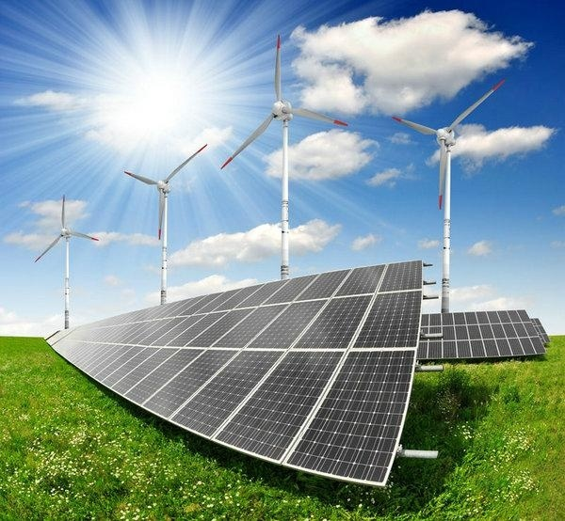
研究目的
1、太陽能板的發電原理與相關產品。
2、各類太陽能電池的優缺點。
圖片來源: 太陽能板

Slide 4
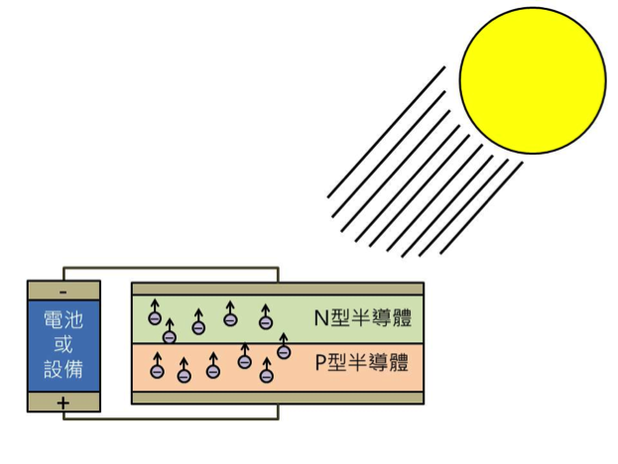
太陽能板的發電原理
受到太陽照射後，N型板導體會被激發產生電子，P型版導體則產生電動，透過電極將兩極接通，產生電流。
圖片來源：http://highscope.ch.ntu.edu.tw/wordpress/wp-content/uploads/2014/05/f17.png

Slide 7
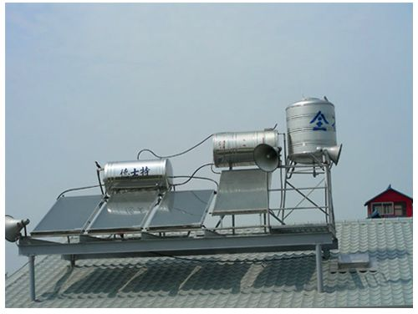

除了太陽能車外，還有哪些太陽能產品及其原理？
圖片來源：人物
圖片來源:太陽熱水器

Slide 8
除了太陽能車外，還有哪些太陽能產品及其原理？
太陽能熱水器：利用冷水重量重的特質，讓其降至加熱處，熱水則待在蓄水處。

Slide 9
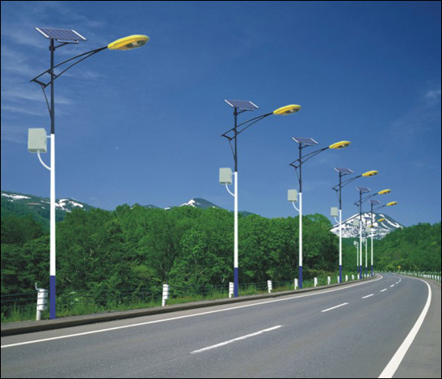
除了太陽能車外，還有哪些太陽能產品及其原理？
太陽能路燈：白天時，路燈會吸收太陽光並轉換成電能，到了晚上，便會產生燈光。
圖片來源：http://www.neen.com.tw/upload/userfiles/1396864856253590450.jpg

Slide 10
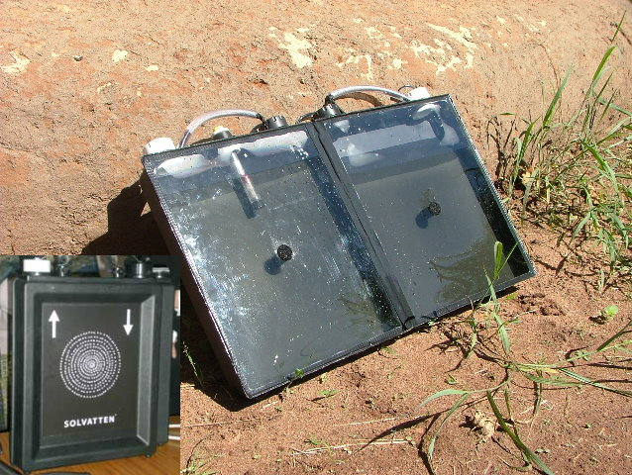
除了太陽能車外，還有哪些太陽能產品及其原理？
太陽能淨水器：利用太陽的高溫將水中的細菌殺死，便能產生可飲用的水。
圖片來源：http://www.bigsolar.url.tw/images/bigsolar/solvatenn.jpg

Slide 11
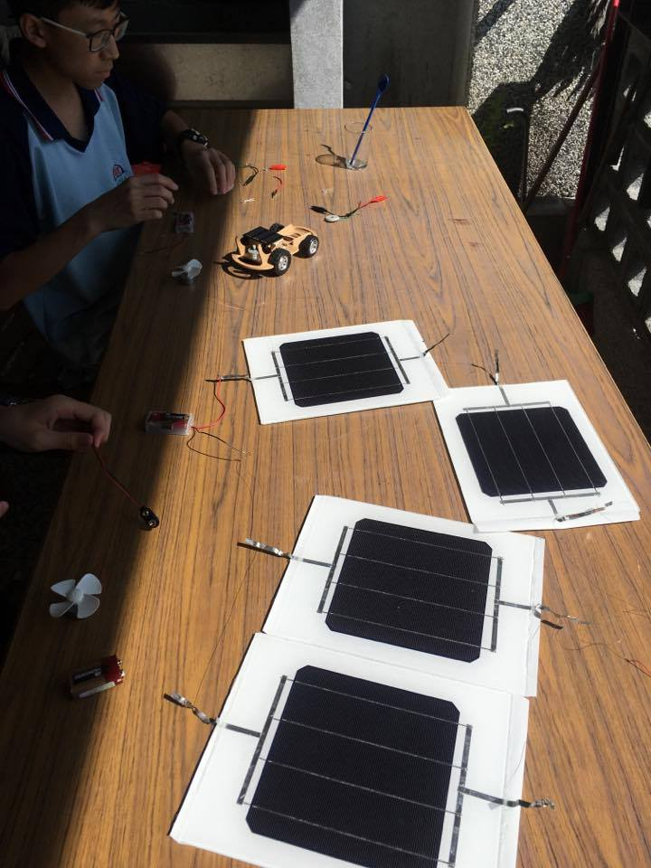
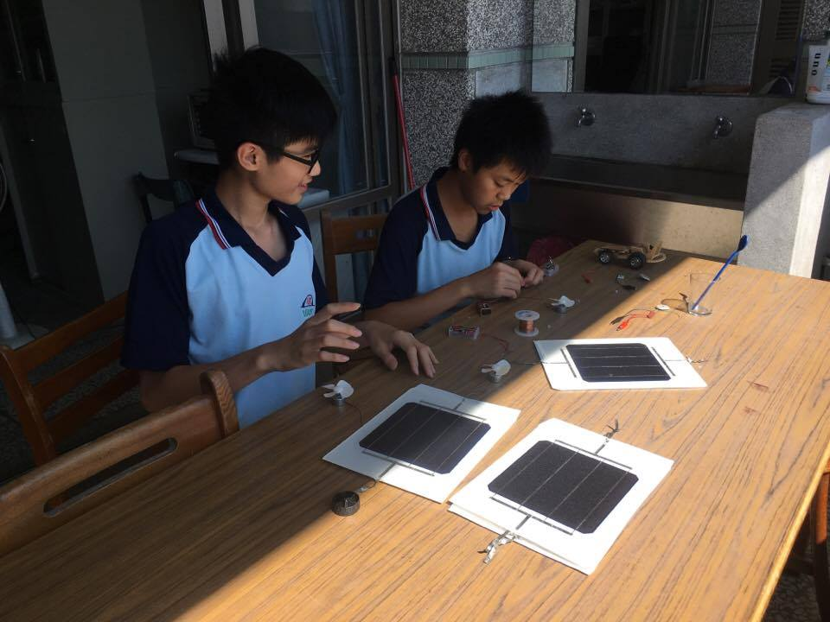
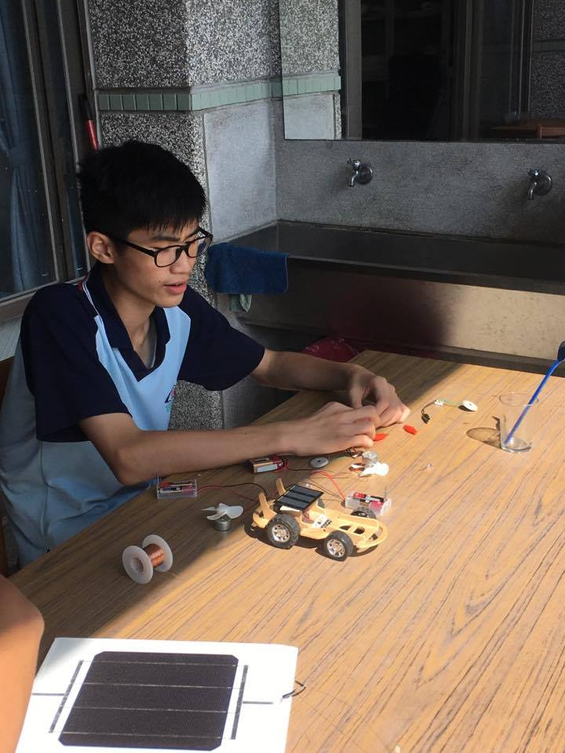
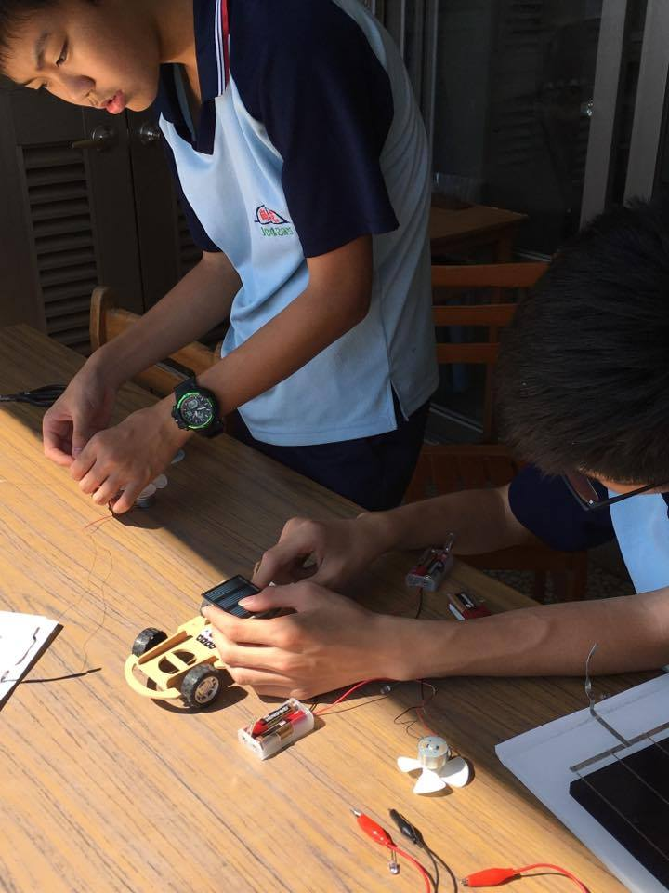
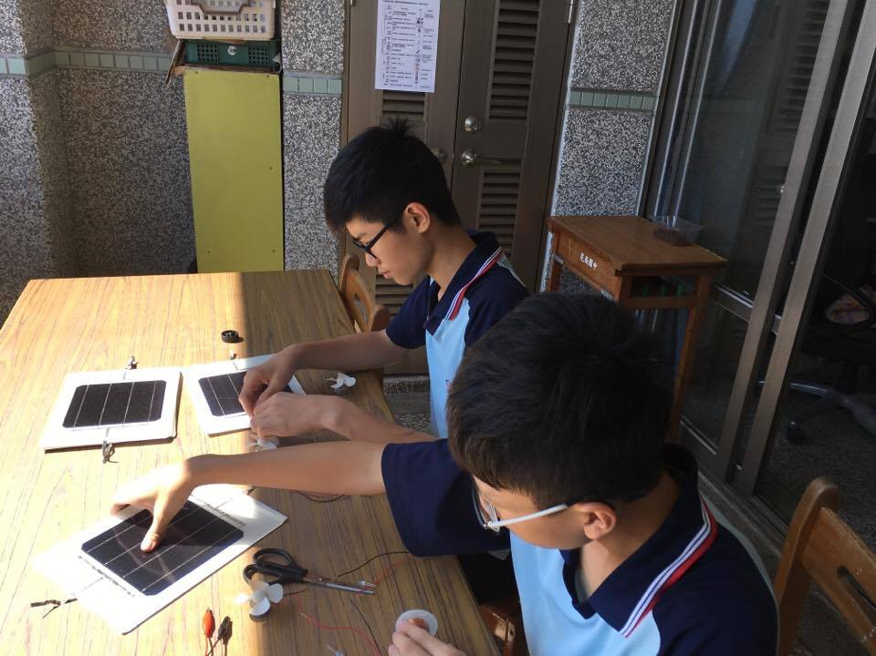
活動紀錄

Slide 12
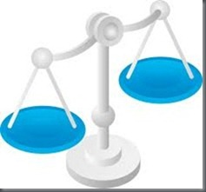
結論
優點:便宜環保。
缺點:只有在晴天時可以發動。
轉換效能略低。

Slide 13
謝謝評審的聆聽

